Slide 1
Alternativas libres para
creación de videojuegos
Francisco Javier Tapia Merino
4º Grado Ing. Informática
Universidad de Córdoba
Software libre y compromiso social

Slide 2
Contenidos
Introducción
OpenGL
SDL
Pygame
Box2D

Slide 3

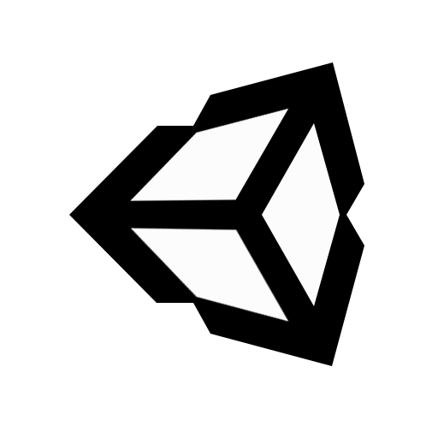
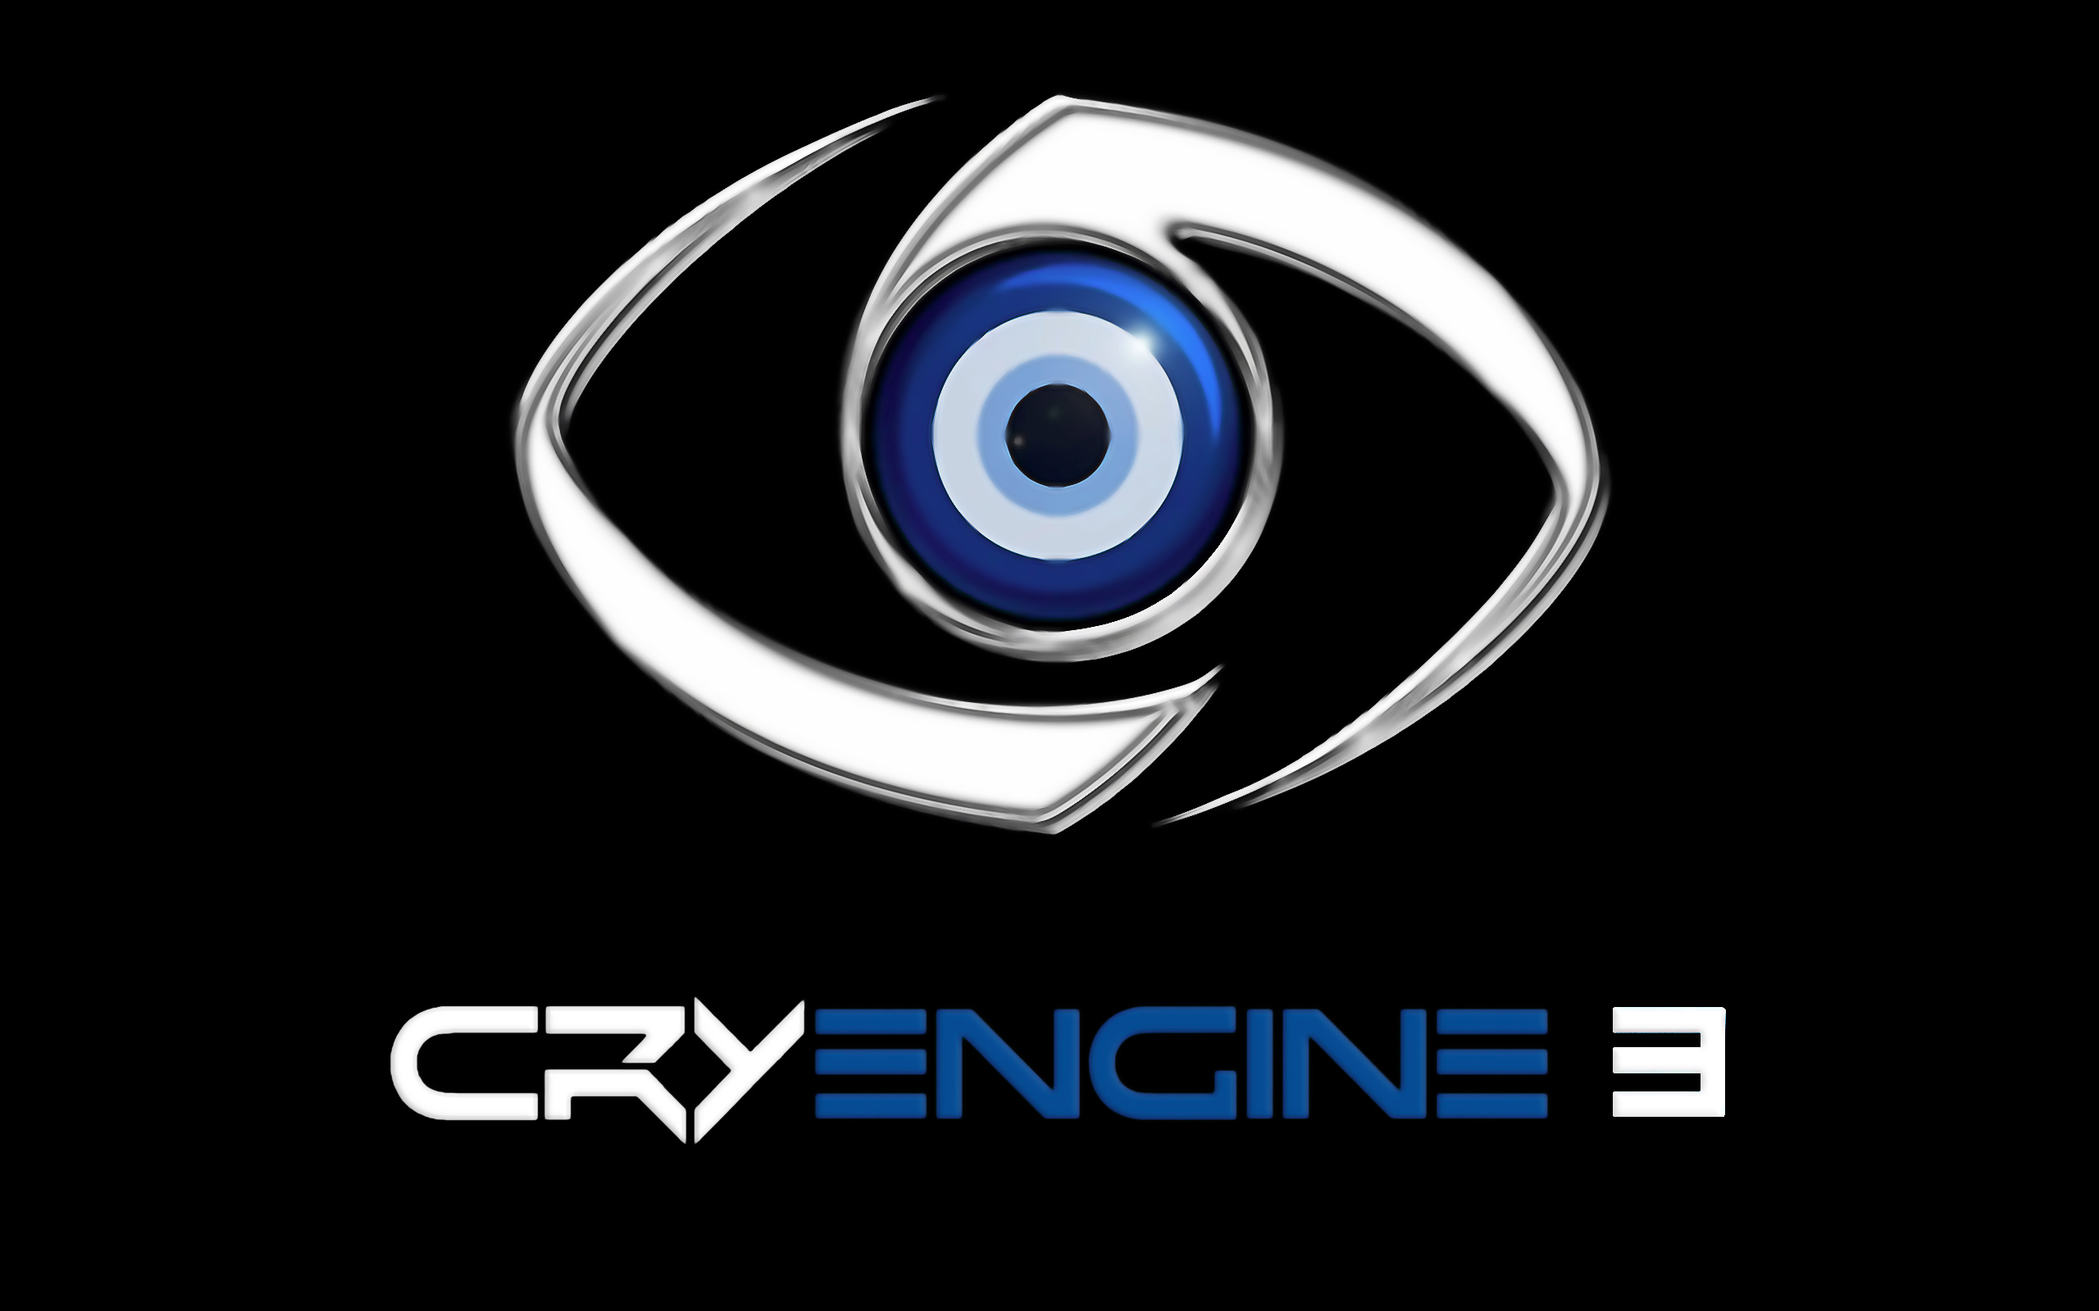

Introducción
Multitud de herramientas privativas muy conocidas:
  Unity3D
  Unreal engine
  CryEngine
  GameMaker

Slide 4
Introducción
Ventajas del uso del software privativo:
  Gran volumen de trabajo ya implementado.
  Barato (tiempo).
  Facilidad de uso.
  Portabilidad y compatibilidad.

Slide 5
Introducción
Desventajas del software privativo:
  Limitado por la implementación.
  Código no visible.
  Imposiciones en la distribución.

Slide 6
Introducción
El desarrollo software es caro.
Las opciones privativas pueden suponer una salida para desarrolladores pequeños.
Empresas grandes tienden a desarrollar sus propios motores.
Las opciones libres suponen una buena base de partida a nivel académico

Slide 7
Introducción
Herramientas a tratar:
  OpenGL
  SDL
  Pygame
  Box2D

Slide 8
Introducción
Otras herramientas:
  Allegro ( C )
  Cocos2D, Cocos2D-x, Cocos2D-html (C++, python, javascript)
  HaxeFlixel (Haxe)
  LibGDX (java)
  Ogre3D (C++)
  SFML (C++)

Slide 9
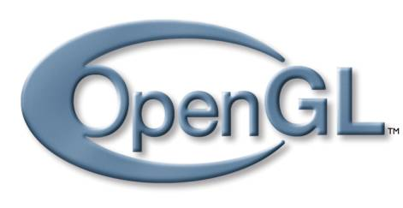
OpenGL
Estándar en la industria de gráficos por ordenador.
Tanto 2D como 3D.
Eficiencia mediante control y optimización hardware a bajo nivel.

Slide 10
OpenGL
OpenGL no es una librería en si.
Se trata de un conjunto de especificaciones y estándares.
Existen varias implementaciones disponibles de OpenGL para diversas plataformas y lenguajes.

Slide 11
OpenGL
Licencia:
  Como tal, no es necesario disponer de una licencia de OpenGL.
  Solo los distribuidores hardware que quieran hacer una API para su hardware la necesitan.
  Por tanto la licencia final depende de la implementación.
  GNU proporciona una librería, Guile-OpenGL como parte de su proyecto bajo licencia LGPL.

Slide 12

SDL (Simple DirectMedia Layer)
Librería de desarrollo multiplataforma.
Acceso a:
  Audio
  Ratón, teclado y joystic
  Hardware gráfico (mediante OpenGL)
Escrito en C y compatible con C++

Slide 13
SDL
Licenciado bajo Zlib (a partir de versión 2.0)
Principalmente usado para 2D.
Permite la generación de 3D mediante el uso directo de OpenGL.

Slide 14
SDL
Algunos juegos conocidos hechos con SDL:
  FTL (Faster than light)
  Proteus
  L4D2 (Left for dead 2)
  VVVVVVV
  Prácticamente todos los juegos clásicos de Daedalic Entertainment. (Deponia, Whispered world, ..)

Slide 15

Pygame
Conjunto de módulos en Python para creación de juegos.
Añaden funcionalidad sobre SDL.
Altamente portable.

Slide 16
Pygame
Licenciado bajo LGPL 2.1.
Principalmente para 2D.
Igual que SDL permite su extensión al 3D mediante el uso de OpenGL. (pyOpenGl)

Slide 17

Box2D
Librería para simulación de sólidos rígidos.
Únicamente aporta físicas 2D.
No presenta herramientas de visualización.
Debe ser usada en conjunto con librerías gráficas.

Slide 18
Box2D
Algunas funcionalidades que aporta:
  Detección de colisiones continuas
  Sistemas de solidos con distintos tipos de ligaduras.
  Apilamientos de diversas formas geométricas.
  Estructuras en árbol para gestión de cuerpos articulados.
Box2D se distribuye bajo licencia zlib.

Slide 19
Referencias
SDL: http://libsdl.org/
Box2D: http://box2d.org/
Pygame: http://www.pygame.org
OpenGL: https://www.opengl.org/
Wikipedia. Lista de motores y librerías gráficas: https://en.wikipedia.org/wiki/List_of_game_engines

